Slide 1
Preguntas frecuentes sobre el proceso de Entrega - Recepción.

Slide 2
¿Qué es la entrega – recepción?
Es el acto legal y administrativo mediante el cual el ayuntamiento saliente, o bien, cualquier servidor público que deja su empleo cargo o comisión, entrega de forma ordenada, completa y oportuna al ayuntamiento o servidor público entrante, según sea el caso, todos los bienes muebles, inmuebles, infraestructura, equipamiento, archivos, almacenes, inventarios, fondos, valores, recursos humanos y demás documentos e información relacionada con los programas, presupuestos y recursos públicos.
Art. 2 LGPERMMNL

Slide 3
¿Porqué debo realizar la E-R?
Obedece a disposicones Constitucionales, especificamente lo que indica el Artículo 6 de la CPEUM:
Inciso A, fracción I:
Los sujetos obligados deberán documentar todo acto que derive del ejercicio de sus facultades, competencias o funciones (…)
Inciso A, fracción V:
Los sujetos obligados deberán preservar sus documentos en archivos administrativos actualizados (…)

Slide 4
Supuestos en los que debe realizarse la E-R
Reglamento de Entrega-Recepción para el Municipio de Montemorelos, Nuevo León
Artículo 3.- El proceso de Entrega-Recepción de los asuntos y recursos públicos de la Administración Pública Municipal de MONTEMORELOS, Nuevo León deberá realizarse:
I. Al término de cada período constitucional del Gobierno Municipal;
II. En caso de licencia o ausencia definitiva del Presidente Municipal;
III. Cuando se declare la desaparición o suspensión del Ayuntamiento;
IV. Cuando se declare la suspensión o revocación del mandato del Presidente Municipal;
V. En el caso que los Titulares de las Dependencias, Unidades Administrativas u Organismos sean removidos o se separen del cargo; y,
VI. En el caso de los demás puestos cuando sean removidos o se separen del empleo, cargo o comisión.

Slide 5
¿Qué objetivos perseguimos con nuestro proceso de entrega-recepción?
Dejar constancia del estado que guarda la
1
Administración Pública.
Agilizar la recepción de las diversas oficinas.
2
Facilitar el inicio de la gestión de las nuevas autoridades y funcionarios municipales.
3
Delimitar las responsabilidades.
4
Propiciar la continuidad de las acciones en la
institución.
5

Slide 6
¿Objetivos jurídicos del acto de entrega-recepción?
I. Promover la transparencia y rendición de cuentas;
II. Dar continuidad en el servicio público y gestión de los asuntos, programas, proyectos, acciones y compromisos, a la conclusión de cada administración pública municipal, o la de un empleo, cargo o comisión;
III. Contar con información de los programas, proyectos y acciones realizadas por cada administración pública municipal, dependencia, unidad administrativa o persona servidora pública en el desempeño de su empleo, cargo o comisión;
IV. Promover la transparencia y rendición de cuentas en la gestión gubernamental del municipio a nivel institucional e individual de las personas servidoras públicas; y
V. Proporcionar y confirmar la existencia de la información sobre los recursos humanos, presupuestarios, financieros y materiales, así como el acervo documental, y conocer el estado en que se encuentran.

Slide 7
¿Cuándo debo hacer mi entrega?
Presidente Municipal, Síndicos y Regidores
31 de Septiembre
de 2024
Entrega Presidente Municipal, Síndicos y Regidores que dejan el encargo Constitucional ejercido por 3 años.
Secretarías: Las señaladas en el Artículo 18 del Reglamento Orgánico del Gobierno Municipal de Montemorelos, Nuevo León
Integran información para elaborar el informe que guarda la situación de cada Secretaría y la que sustentará la entrega-recepción del Presidente Municipal.
les requiera
Directores, Jefes de departamento, Coordinadores, etc…
Generan información para la entrega del Presidente Municipal, la Secretaría
Entregarán conforme se
de adscripción y, en mayor detalle, de la propia.

Slide 8
¿Quién está obligado a entregar?
Quien se separa de su cargo en el Ayuntamiento de Montemorelos, N.L.
Y es autoridad, funcionario o desempeña un empleo, cargo o comisión con atribuciones de mando o tiene a su cargo control en el manejo o aplicación de recursos.
Alcalde
Secretarios
Síndicas
Regidoras y regidores
Directores Generales
Oficina de Síndicos y Regidores
Jefes de Departamento o Área
Oficina de Síndicos y Regidores

Slide 9
¿Cuál es el marco normativo para nuestro proceso de entrega - recepción?
Constitución Política de los Estados Unidos Mexicanos
Constitución del Estado Libre y Soberano de Nuevo León
Ley General de Responsabilidades Administrativas
Ley de Responsabilidades Administrativas del Estado de Nuevo León
Ley de Gobierno Municipal del Estado de Nuevo León
Reglamento de Entrega-Recepción para el Municipio de Montemorelos, Nuevo León
Código de Ética de los Servidores Públicos del Municipio de Montemorelos, Nuevo León
Lineamientos Generales Para El Procedimiento De Entrega-Recepción De La Administración Pública Municipal De Montemorelos, Nuevo León.
https://www.montemorelos.gob.mx/blank-1
http://sistec.nl.gob.mx/Transparencia_2015_LyPOE/Acciones/Legislacion.aspx

Slide 10
¿Cómo preparo mi entrega?
Consulta los
Lineamientos para el Proceso de Entrega – Recepción.
https://www.montemorelos.gob.mx/blank-1
Los Lineamientos son un instrumento que orienta, entre otros aspectos, acerca de la forma, contenidos y alcances de la información. Contiene también formatos y sus instructivos de llenado así como, las recomendaciones para organizar e integrar adecuadamente la información y documentación a entregar.

Slide 11
¿Quiénes participan en el proceso de entrega - recepción?
Quien entrega (sujeto obligado)
Quien recibe (sujeto receptor)
Dos testigos
Dos
testigos
Contraloría y el OIC

Slide 12
¿Qúe documentos integran mi entrega recepción?
Lineamientos Generales para el Procedimiento de Entrega-Recepción de la Administración Pública Municipal de Montemorelos, Nuevo León.
Artículo 12. Las Dependencias y Unidades Administrativas de la Administración Pública Municipal de Montemorelos, Nuevo León, deben realizar el Procedimiento de entrega recepción, el cual se integra por:
I. El Informe de Asuntos a Cargo;
II. El Acta Administrativa de Entrega-Recepción que elaborará la persona titular al separarse de su cargo y dará cuenta de los recursos presupuestarios, financieros, humanos, informáticos y materiales o de cualquier otro tipo que les hayan sido asignados; y,
III. Los Anexos que apliquen a la Dependencia, o Unidad Administrativa, que se describen en el Artículo 5 del Reglamento.

Slide 13
¿Qué requisitos debe tener la información a entregar?
La información tendrá que estar actualizada, ser relevante, útil, confiable y verificable.
Deberás presentar la más actualizada que poseas, justificando la imposibilidad de hacerlo con la fecha requerida y estableciendo compromisos puntuales para su cumplimiento.
La relativa a los procesos Administrativos y Financieros
-

Slide 14
¿Cómo hago la entrega?
Incorporando toda la información relativa a las Gestiones Administrativas realizadas durante nuestro encargo en los anexos e informe general.

Slide 15
¿Cómo se garantiza la integridad de la información y qué confianza se tiene en los archivos electrónicos que no se firmen físicamente?
La información que se integre al documento de entrega - recepción en soportes físicos o electrónicos, entre otras características, deberá ser verificable, por lo que en el acta de entrega - recepción se incluirán datos o referencias que así lo prevean.
Se otorgará un ejemplar del archivo electrónico debidamente etiquetado y firmado tanto a quien entrega como a quien recibe.

Slide 16
¿Cuáles son mis responsabilidades y obligaciones cuando entrego (sujeto obligado)?
Entregar copia del
Preparar y entregar un informe de los asuntos a tu cargo y del estado que guardan, así como de los recursos humanos, financieros, materiales, documentación y archivos que tengas asignados para el ejercicio de tus atribuciones y funciones.
acta de entrega- recepción con la que recibiste el empleo, cargo o comisión, en su caso.
Realizar el proceso de entrega – recepción conforme las legislaciones de la materia vigentes, y anexos emitidos por la Contraloría y OIC.
http://www.uv.mx/contraloria/files/2013/05/Guia-para-el-Proceso-de-Entrega-Recepcion.pdf

Slide 17
¿Cuáles son mis responsabilidades y obligaciones cuando entrego (sujeto obligado)?
Realizar el proceso de entrega - recepción en forma personal, independientemente de que te puedes apoyar en un equipo de trabajo para integrar la información y para explicarla.
Designar dos testigos para formular el acta del proceso de entrega- recepción.
Señalar domicilio para que, en su caso, se te notifiquen las solicitudes de aclaraciones correspondientes.

Slide 18
¿Cuáles son mis responsabilidades y obligaciones cuando entrego (sujeto obligado)?
Apegarte a los plazos de entrega,
fechas de corte de información, actividades de planeación del proceso de entrega - recepción y demás formalidades que se pudieran establecer para este propósito.
Actualizar la información de tu competencia, así como aquella que deba incorporarse al acta de E-R .
Presentar tu Declaración de Situación Patrimonial dentro de los 30 días posteriores a la conclusión del encargo.
https://declaranet.nl.gob.mx/montemorelos

Slide 19
¿Cuáles son mis responsabilidades y obligaciones cuando recibo (sujeto receptor)?
Revisar los bienes, recursos, informes, documentos,
Participar en el proceso de entrega - recepción en forma personal.
archivos, inventarios y expedientes que te sean entregados.
Designar dos testigos para formular el acta del proceso de entrega- recepción.

Slide 20
¿Cuáles son mis responsabilidades y obligaciones cuando recibo (sujeto receptor)?
Solicitar las aclaraciones o complementos de información:
Si necesitas alguna aclaración lo deberás hacer por escrito dirigido a quien te entregó, en un plazo de 30 días hábiles a partir de la firma del acta de entrega – recepción.
Quien te entrega tendrá 3 días hábiles a partir de la fecha de conocimiento de la solicitud para responderte por escrito.
Presentar Declaración de Situación Patrimonial Inicial dentro de los 60 días posteriores a la asunción del encargo.
https://declaranet.nl.gob.mx/montemorelos

Slide 21
¿Qué información debo preparar para contribuir en la integración del documento de entrega - recepción del Alcalde?
La información de carácter global e institucional que se genera o tramita en tu área de competencia, misma que debes incorporar al informe general, para estos efectos.

Slide 22
¿Qué sucede si no cumplo con mis responsabilidades y obligaciones de E-R?
Se actualizaría el supuesto administrativo previsto en el artículo 49, fracciones I, y VII de la Ley de Responsabilidades Administrativas del Estado de Nuevo León, que a la letra establece lo siguiente:
Artículo 49. Incurrirá en falta administrativa no grave, el servidor público cuyos actos u omisiones incumplan o transgredan lo contenido en las obligaciones siguientes:
I. Cumplir con las funciones, atribuciones y comisiones encomendadas, observando en su desempeño disciplina y respeto, tanto a los demás Servidores Públicos como a los particulares con los que llegare a tratar, en los términos que se establezcan en el Código de Ética a que se refiere el artículo 16 de esta Ley;
VII. Rendir cuentas sobre el ejercicio de las funciones, en términos de las normas aplicables;

Slide 23
¿Qué sucede si me ratifican en el cargo público que desempeño?
Lineamientos Generales para el Procedimiento de Entrega-Recepción de la Administración Pública Municipal de Montemorleos, Nuevo León.
Artículo 10. El Acto Entrega-Recepción de la Administración Pública Municipal de Montemorelos, Nuevo León, no implica necesariamente que la relación laboral entre el Ayuntamiento y el servidor público correspondiente culmine.
Al respecto, es importante recalcar que, para el caso de los servidores públicos contratados por las distintas modalidades, la relación laboral termina con la renuncia, despido, terminación de contrato o muerte del servidor púbico. Y para el caso de los servidores públicos electos popularmente, la relación laboral termina con la culminación del plazo por el cual fueron electos, la renuncia o muerte de este.
Los servidores públicos que en términos de este lineamiento se encuentren obligados a realizar el acto entrega recepción y que al término del proceso sean ratificados en su cargo, deberán realizar dicho procedimiento ante su superior jerárquico y con la intervención de la Contraloría, rindiendo un informe que contenga de manera general la situación que guarda la unidad administrativa a su cargo.

Slide 24
https://www.montemorelos.gob.mx/ayuntamiento

Slide 25
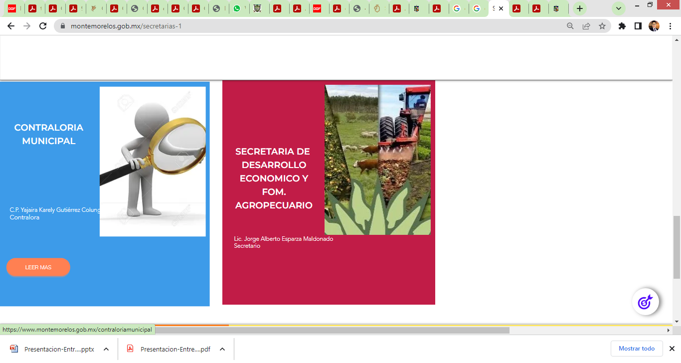

Slide 26
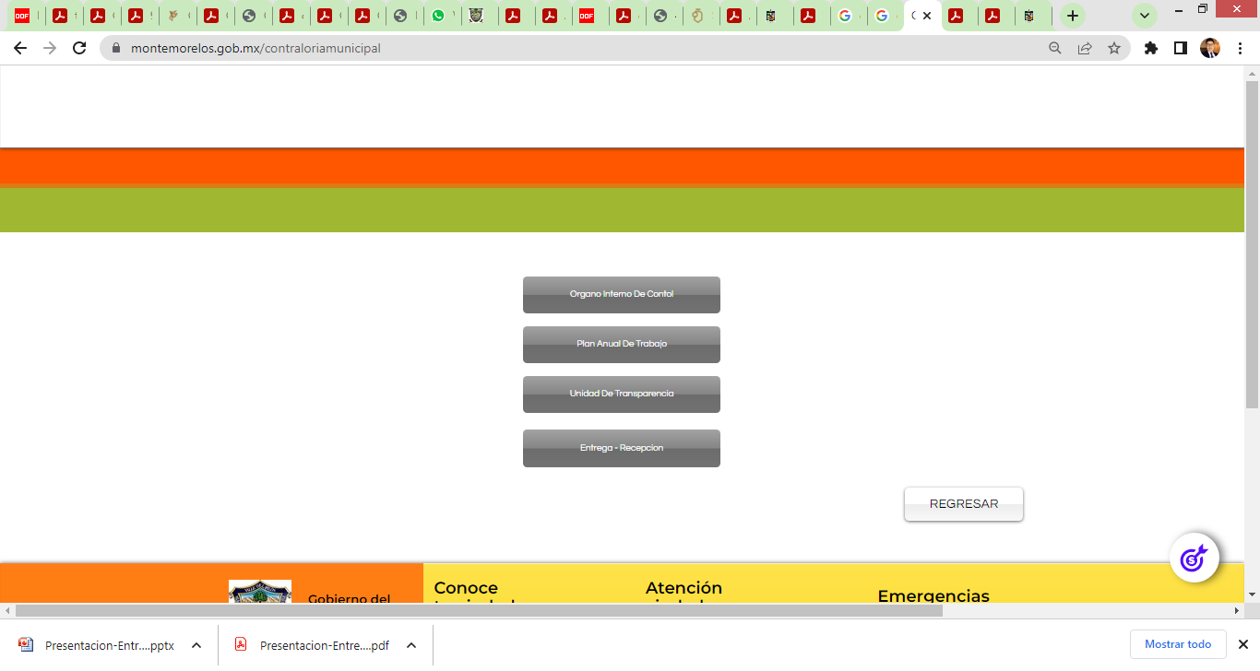

Slide 27
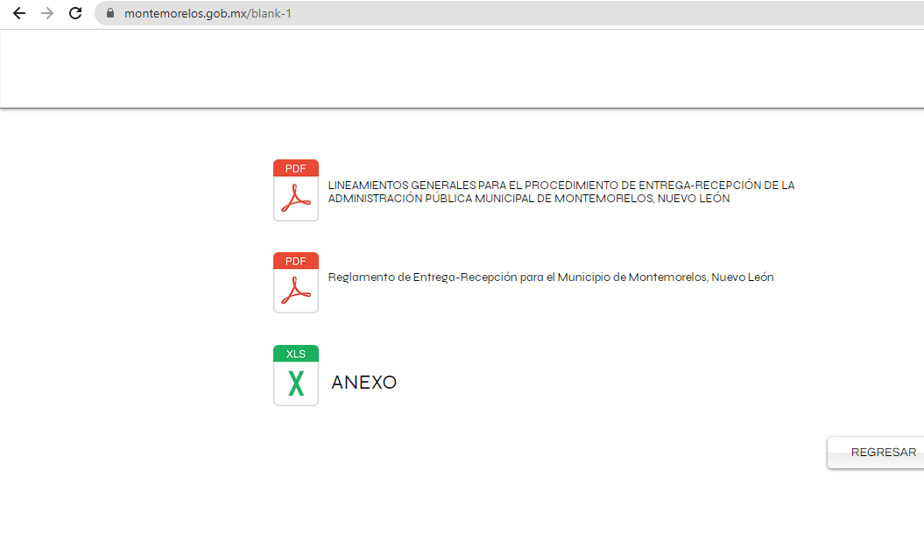

Slide 28
Para mayor información
C.P.C. Karely Gutiérrez Colunga
Contralora Municipal
Extensión 2906
Lic. Arturo de la Vega
Órgano Interno de Control
Extensión 2909

